Slide 1

PRODUCTOS
COOMEVA MEDICINA PREPAGADA 2015
Dra. Bertha lucia Varela Rojas.
Jefe Nacional Auditoria MP
Marzo 2015

Slide 2
Defina el periodo de carencia para cobertura de maternidad, usuaria sola y acompañada en el contrato en el Programa Oro
a)
Usuaria Sola: A partir del primer día del mes Trece
Usuaria Acompañada: A partir del primer día del segundo mes (la fecha de afiliación del acompañante deberá ser mayor o igual a la usuaria)
b)
Usuaria Sola: A partir del primer día del cuarto mes
Usuaria Acompañada: A partir del primer día del segundo mes (la fecha de afiliación del acompañante deberá ser mayor o igual a la usuaria)
c)
Usuaria Sola: A partir del primer día del Séptimo mes
Usuaria Acompañada: A partir del primer día del segundo mes (la fecha de afiliación del acompañante deberá ser mayor o igual a la usuaria)

Slide 3



2. Cuáles son las coberturas que incluye el servicio de asistencia por convalecencia
a)
Dos traslados para consultas medicas
Dos traslados para toma de ayudas diagnosticas
Cuatro traslado de mensajería
Asistencia Jurídica Telefónica
b)
Dos traslados para consultas medicas
tres traslados para toma de ayudas diagnosticas
Cuatro traslado de mensajería
Asistencia Jurídica Telefónica
c)
Dos traslados para consultas medicas
Dos traslados para toma de ayudas diagnosticas
dos traslado de mensajería
Asistencia Jurídica Telefónica

Slide 4
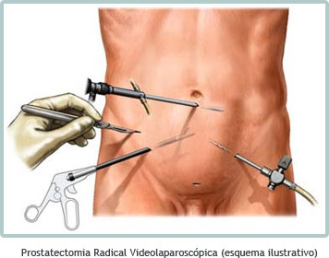
3. En el programa Plata Joven la Videolaparoscopia se cubre a partir de:
a. A partir del primer día del mes veinticinco
b. A partir del primer día del mes trece
c. A partir del primer día del cuatro

Slide 5

4. Defina la cobertura para ayudas diagnosticas del programa Oro (en monto y frecuencia)
Falso o verdadero
Respuesta verdadera.
Monto:
Entre 0 y 50% de un SMMLV: 1 y 6 mes de afiliación
Entre 50% y 1 de un SMMLV: entre el 6 y 12 meses de afiliación
Más de 1 SMMLV: después de 12 meses de afiliación
Las ayudas diagnosticas del numerales 2,3 de la cláusula 4 (cateterismo cardiaco, estudios electrofisiológicos, estudios hemodinámicos complejos): A partir del primer día de 2 años.
Frecuencia:
Las ayudas diagnosticas descritas en el numeral 2.2 (las que suman más de 1 SMMLV y las ayudas diagnosticas del numeral 2,3 se autorizan una vez por usuario año contrato) y hasta una segunda a criterio de auditoria médica.

Slide 6
5. Describa 7 diferencias entre el Programa Oro y Oro Plus
Falso o verdadero
Cobertura de sangre: 15 SMMLV para el oro e ilimitado para el Oro Plus (verdadera)
Cobertura de material de osteosíntesis: 15 SMMLV para el Oro por enfermedad y 50 SMMLV para el Oro Plus (bolsa) (verdadera)
Cobertura de Medicamentos coadyuvantes: en oro 20 SMMLV (falso)
Cobertura neonatal: 15 días en Oro y 30 días en oro Plus (verdadera)
Hospitalización psiquiátrica: 30 días para el oro y 60 días para el oro Plus (falsa)
Renta diaria hospitalización: No tiene cobertura el oro y $100.800 día, a partir del 4 día, hasta 45 días ininterrumpidos para el programa oro Plus. (verdadera)
Enfermera acompañante: No tiene cobertura en oro y para menores de 15 años y mayores de 60 años en el programa oro Plus (falsa)
Asistencia viaje en el exterior: 50.000 dólares en oro y 35.000 en oro Plus (falsa)
Prestadores por fuera de la red: No tiene cobertura en oro y 5 consultas por fuera para el oro Plus (verdadera)
Medicamentos antiretrovirales ambulatorios: programa oro 20 SMMLV (falsa)

Slide 7
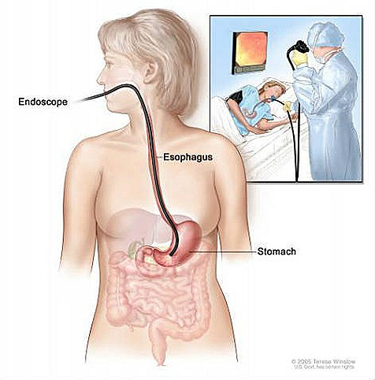
6. Defina la cobertura de ayudas diagnosticas para el programa tradicional especial?
Laboratorio clínico básico e imagenología simple
b) Endoscopia Digestiva alta con biopsia
Endoscopia Digestiva alta sin biopsia

Slide 8
7. Defina las consultas especializadas ambulatorias que tiene cobertura el programa Tradicional Especial.
a)
Médico Internista
Ginecología
Ortopedia
Otorrino
Psiquiatría
Pediatría
Oftalmología
b)
Médico Internista
Ginecología
Ortopedia
Otorrino
Urología
Pediatría
Dermatología
c)
Médico Internista
Ginecología
Ortopedia
Otorrino
Psiquiatría
Pediatría
Dermatología

Slide 9

8. Describa la atención neonatal para hijos de madre del programa Plata Joven?
a) Los topes del recién nacidos están inmersos en el tope de la madre
b) Atención neonatal tiene cobertura 10 días intrahospitalaria con los mismos montos del programa y tope independiente de la madre.
c) Atención neonatal tiene cobertura 15 días intrahospitalaria con los mismos montos del programa y tope independiente de la madre.

Slide 10

9. Programa Plata Joven:
Paciente de 15 años con juanetes, solicita cirugía de Hallux Valgus tiene 5 años de afiliada defina la cobertura de material de osteosíntesis.
No tiene cobertura
Le otorga un tope 5 SMMLV
100% ilimitado
Describa el tope de frecuencia de ayudas diagnosticas ambulatoria
Hasta dos por usuario año contrato
Una por usuario año contrato
No tiene Tope

Slide 11

10. Describa el análisis para la autorización de un paciente que no tiene derecho por Medicina Prepagada y se encuentra sin EPS vigente al momento de la solicitud
a) Se da cobertura integral por MP sin importar desde hace cuanto no tiene EPS
b)
No se le brinda cobertura si durante la ejecución del contrato se desvinculó de la EPS.
Cobertura integral: si al momento de la venta o de la renovación no tiene la EPS vigente
c) Se factura todo a cargo del Usuario

Slide 12

PROGRAMAS INMERSOS EN CONTRATO UNICO
ORO
CLASICO
TRADICIONAL
PLATA

Slide 13

PROGRAMAS CON CONTRATO INDIVIDUAL
ASOCIADO
ORO PLUS
TRADICIONAL ESPECIAL
PLATA JOVEN
HCM

Slide 14

CLAUSULA CUARTA
Coberturas de Ayudas Diagnosticas
Día 1-Hasta el primer día del 7 mes.
COBERTURA HASTA EL 50% DE S. M. M. L. V.
Del 1 día del 7 mes hasta el primer día del 13
Mes con excepciones.
COBERTURA ENTRE EL 50%-100% DE UNS. M. M. L. V.
Después Del Mes 13.
COBERTURA DEL 100%
USUARIO COMUN
Ips de Asignación
COBERTURA DEL 100%

Slide 15


PROGRAMA ORO
TOPE
Los Usuarios De Programa Oro Y Su Extensión Años Dorados Tendrán Derecho A Las Ayudas Del Numeral 2.2 Y 2.3 Una Vez Por Usuario/Padecimiento/Año/Contrato, y hasta Un Segundo Por Criterio De Auditoria Medica.
No hay proporcionalidad
El tope es por ayuda no por la suma de ayudas

Slide 16

AYUDAS DIAGNOSTICAS EN PROGRAMAS CON TOPE
Los usuarios de los programas clásico, plata y tradicional tendrán derecho a las ayudas del numeral 2.2 y 2.3 una vez por usuario/año/contrato, y hasta un segundo por criterio de auditoria medica
LOS TOPES DE GASTOS CLINICOS SON USUARIO AÑO CONTRATO

Slide 17

COMPLEMENTARIEDAD CON EL POS
ORO PLUS
Exclusivamente
ORO
Que pasa con el Programa Tradicional Especial?

Slide 18

CLAUSULA DECIMO PRIMERA: Obligaciones del contratante y/o Usuarios
Estar afiliados al POS (régimen contributivo).
Diligencia declaración de estado de salud.

Slide 19


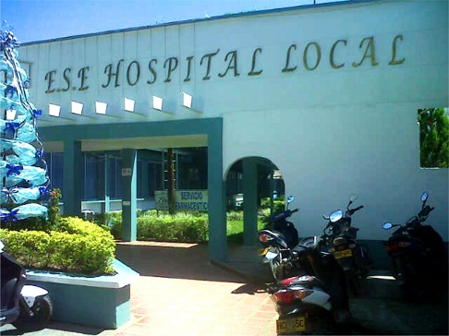
IPS ASIGNACION USUARIOS COMUNES

Slide 20


MODELO DE ATENCION
Barra atención ordenamientos
Cubrimiento MP
BARRA MP
UIS
Cobertura POS Puro
BARRA MP
UIS
USUARIO COMÚN
Oro, Años Dorados Oro y Oro Plus
No POS CTC Tutela
SALA SIP
Cubrimiento MP y
EPS solo si tienen
IPS Asignación U.I.S
BARRA
UIS
Cubrimiento MP
BARRA
Integral de MP
USUARIO Otros programas
Cubrimiento EPS
SALA SIP

Slide 21
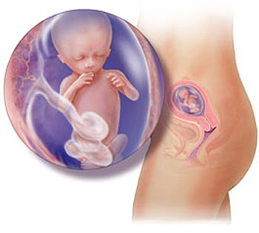
OTRO SI Bebe Gestante
Para el ingreso de Bebe Gestante no se cobrara la cuota mes hasta el nacimiento.
Estar entre la semana 22-26 de gestación
Tener EPS Con Coomeva
La madre pertenecer a programa Oro u Oro PLUS,
Cumplir con los parámetros definidos en auditoria de ingreso con respecto a la ecografía nivel 3)

Slide 22


Slide 23
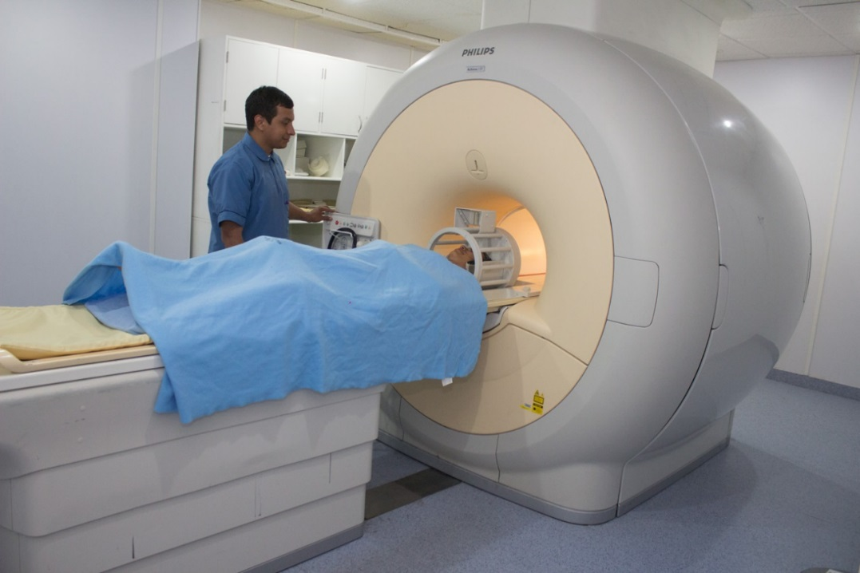
RESONANCIA MAGNETICA NUCLEAR
Se cubrirá a partir del mes 13
En el 2014 se cubría a partir del mes 25

Slide 24

COBERTURA DE MATERNIDAD PROGRAMA ORO
Oro más de 1 usuario
( 1 día del 2 mes de afiliacion)
Oro sola en el contrato
(1 día del 4 mes)
2 Ecografías de nivel II
Un PBF- Una eco circulacion feto placentaria
1 Ecografía nivel III
Ilimitadas en ALTO RIESGO
Analgesia obstetrica
Cobertura para el RN 15 días
Parto y/o cesarea

Slide 25

HOSPITALIZACIÓN PSIQUIATRICA
Se extiende los días de atención hospitalaria por Psiquiatría a 60 días
(antes estaba en 30)

Slide 26
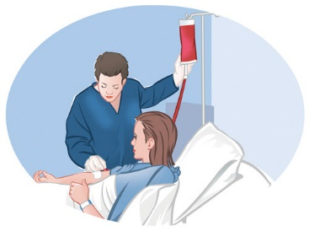
COBERTURA DE SANGRE
Transfusión sanguínea asciende la cobertura a 20 SMLV
Antes 15 SMLV

Slide 27

MEDICAMENTOS
Medicamentos Ambulatorios Pos-Hospitalarios, derivados de hospitalizaciones autorizadas por MP hasta 30 días posteriores al evento Hasta $300.000 usuario año contrato según condiciones de negociación.
Bajo la modalidad de reembolso y a través de Operador externo

Slide 28
MEDICAMENTOS
Medicamentos pos- hospitalarios es por modalidad de reembolso:
Es a través de ACE Seguros, cubre a usuarios Oro y Oro Plus SOLAMENTE, la cobertura de medicamentos se da como consecuencia de una enfermedad general o un accidente de origen común (NO LABORAL), el usuarios debe haber estado hospitalizado por un periodo superior a 24 horas, la Compañía cubrirá el costo de los medicamentos ambulatorios prescritos por el médico tratante hasta por un valor de hasta $300.000 anuales. (no importa si son genéricos o si son comerciales el monto es 300.000 usuario/año/contrato).
Para acceder al reembolso el usuario debe comunicarse a la Línea de Siniestros 01 8000 526 006
Este beneficio también contempla una póliza por muerte accidental de $5.500.000, OJO: esto es independiente del seguro de vida obligatorio (anteriormente auxilio funerario) que está por valor de $1.450.000 para todos los usuarios de los programas MI a excepción de HCM y Tradicional especial.

Slide 29

COBERTURA EN EL EXTERIOR
(Assist Card)
Asistencia de viaje en exterior 35.000 USD o Euros
5.000 Dólares para cobertura de preexistencias hasta 90 días evento

Slide 30
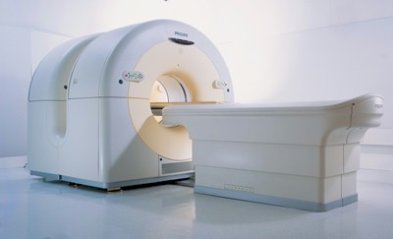
Se cubre al Año de Afiliación
COBERTURA PET SCAN

Slide 31

NOVEDADES DEL PROGRAMA ORO 2015
RMN se cubrirá a partir del mes 13 no del 25 como está actualmente
Se reduce el periodo de carencia para usuaria sola en el contrato, y ahora tendrá derecho a la cobertura de maternidad si se embaraza a partir del 1 día del 4 mes (actualmente está a partir del mes 7)
Se extiende los días de atención hospitalaria por Psiquiatría a 60 días (actualmente está en 30)

Slide 32
NOVEDADES DEL PROGRAMA ORO 2015
Medicamentos Ambulatorios Pos-Hospitalarios, derivados de hospitalizaciones autorizadas por MP hasta 30 días posteriores al evento Hasta $300.000 usuario año contrato según condiciones de negociación. Bajo la modalidad de reembolso y a través de Operador externo.
Transfusión sanguínea asciende a cobertura de 20 SMLV actualmente está en 15 SMLV.
Asistencia de viaje en exterior 35.000 USD O Euros, 5.000 para cobertura de preexistencias hasta 90 días evento.

Slide 33

NOVEDADES DEL PROGRAMA ORO-PLUS 2015
Se extiende los días de atención hospitalaria por Psiquiatría a 90 días (actualmente está en 60)
Medicamentos Ambulatorios Pos-Hospitalarios, derivados de hospitalizaciones autorizadas por Coomeva Medicina Prepagada hasta 30 días posteriores al evento Hasta $300.000 usuario año contrato según condiciones de negociación. Bajo la modalidad de reembolso y a través de Operador externo
Asistencia de viaje en exterior 50.000 USD hasta 90 días evento

Slide 34

SABIAS QUE?
1 ENERO 2014
Pago de Copago único en urgencias relacionado con consulta, DESAPARECIO el cobro de copago para laboratorio clínico de URGENCIAS y de otras ayudas diagnosticas de URGENCIAS.
El copago y pagos moderadores de laboratorio clínico y ayudas diagnosticas ambulatorias SE CONSERVA IGUAL. Para hacer efectivo esta directriz es necesario realizar comunicación a los prestadores para que omitan estos cobros a partir del 1 de Enero del 2014

Slide 35
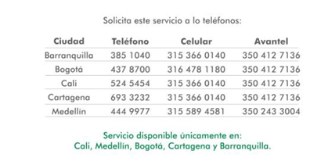
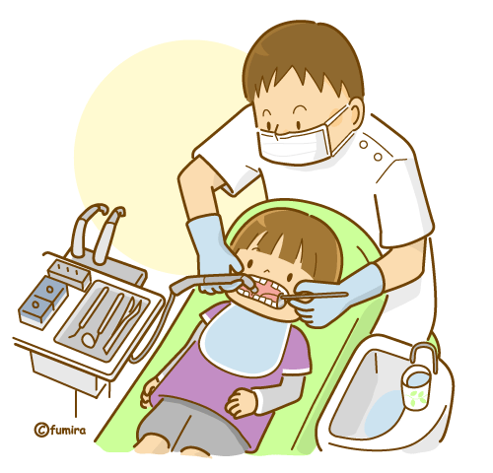
ATENCION URGENCIAS ODONTOLOGICAS DOMICILIARIAS
Este servicio es prestado por CEM en Cali, Bogotá, Medellín, Barranquilla y Cartagena utilizando las mismas líneas de contacto telefónico, para todos los usuarios de Coomeva Medicina Prepagada (MI, CEM y SAO) sin ningún costo adicional, sin copagos, disponible 7 días las 24 horas en el lugar donde se encuentre el usuario, sujeto al área de cobertura de CEM.

Slide 36


TELESALUD
Asistencia telefónica con Nutrición y Psicología para todos los usuarios MI y CEM 018000918082 Opción 1.
Esta asistencia es operada por CEM en horario hábil y con programación de la consulta telefónica según disponibilidad de los profesionales en el mismo día.

Slide 37
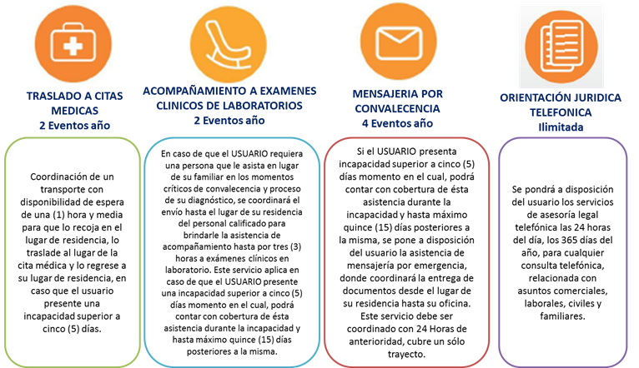
ASISTENCIA POR CONVALECENCIA
Servicio prestado a través de IKE asistencia, este es exclusivo para usuarios Oro y Oro Plus; consiste en prestar 3 tipos de asistencias que se detallan a continuación junto con las condiciones:

Slide 38
IKE ASISTENCIA LINEA DE ATENCIÓN Asistencia por convalecencia y Asesoría jurídica Telefónica: BOGOTÁ 6517033 RESTO DEL PAÍS: 018000112472 solo Oro y Oro PLUS
ASISTENCIA POR CONVALECENCIA
Tope de 2 eventos anuales por servicio y por usuario año
(Excepto mensajería que son 4)
Se activan después de 5 días de incapacidad y se debe programar con 24 horas
Estos servicios se prestan en todo el País y en las ciudades donde no haya cobertura se realiza rembolso (ver archivo con detalle).
La línea para solicitar el servicio desde Bogotá 6517033 y resto del País 018000112472
No son servicios asistenciales

Slide 39


PROGRAMA PLATA JOVEN
35 años

Slide 40

PROGRAMA PLATA JOVEN

Slide 41

PROGRAMA PLATA JOVEN

Slide 42

Gracias
por su atención

